Slide 1
科研工作流可复现性：编程培训观察
Deardorff（2020）基于 UCSF 生物医学研究人员的编程培训访谈与清单；这是待专业审阅的候选参考稿。
来源：Deardorff 2020，PLOS ONE；候选参考稿
Notes:
科研工作流可复现性：编程培训观察
待科研专业审阅；所有主张仅限冻结原文，不代表真实 PowerPoint 宿主验收。
Attribution supplied by the input; source accuracy and license rights have not been independently verified.

Slide 2

问题与研究范围
问题：入门编程培训后，研究人员的可复现工作流实践出现了哪些自述变化？研究对象和结论限于这项小样本观察。
来源：论文 PDF 第 1、3 页；仅限本研究样本
[illustrations] local:asset-rights.json · assets 1–2
Notes:
问题与研究范围
待科研专业审阅；所有主张仅限冻结原文，不代表真实 PowerPoint 宿主验收。
[illustrations] local:asset-rights.json · assets 1–2
两张自制示意图只用于说明，不代表研究测量数据
Image [schematic-1]: WisWork self-authored schematic 1; not research measurement data; license: owned; alt text: WisWork 自制示意图 1；非研究测量数据
Attribution supplied by the input; source accuracy and license rights have not been independently verified.

Slide 3
访谈设计与样本流失
培训前访谈 14 人，三个月后 12 人完成后访谈。分母不同，不能把两次计数直接视为同一批人的个体转变。
来源：论文 PDF 第 3、5 页；前后测分母不同
[sample] doi:10.1371/journal.pone.0230697 · 第 5 页
Notes:
访谈设计与样本流失
待科研专业审阅；所有主张仅限冻结原文，不代表真实 PowerPoint 宿主验收。
[sample] doi:10.1371/journal.pone.0230697 · 第 5 页
培训前 14 人、三个月后 12 人
Attribution supplied by the input; source accuracy and license rights have not been independently verified.

Slide 4
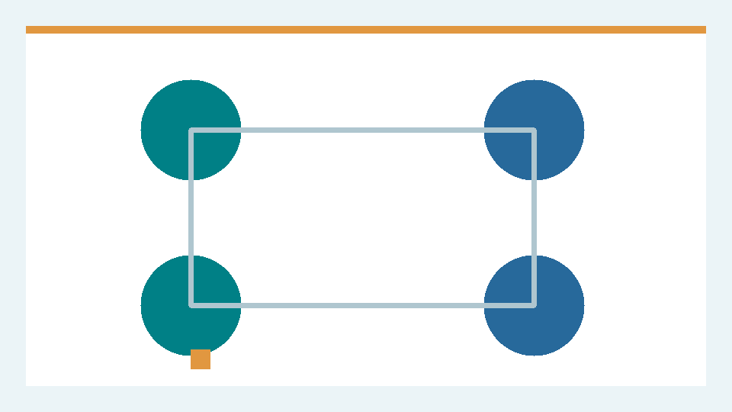
六项清单：测量什么
S1 Checklist 是六项可复现实践的空白测量表，不提供参与者个体原始分数。报告只使用论文已发表的汇总值。
来源：S1 Checklist PDF 第 1 页；论文 PDF 第 5 页
[illustrations] local:asset-rights.json · assets 1–2；[checklist-design] doi:10.1371/journal.pone.0230697.s001 · PDF 第 1 页
Notes:
六项清单：测量什么
待科研专业审阅；所有主张仅限冻结原文，不代表真实 PowerPoint 宿主验收。
[illustrations] local:asset-rights.json · assets 1–2
两张自制示意图只用于说明，不代表研究测量数据
[checklist-design] doi:10.1371/journal.pone.0230697.s001 · PDF 第 1 页
六项清单来自论文补充材料，研究表述仍待科研审阅
Image [schematic-2]: WisWork self-authored schematic 3; not research measurement data; license: owned; alt text: WisWork 自制示意图 2；非研究测量数据
Attribution supplied by the input; source accuracy and license rights have not been independently verified.

Slide 5
清单均分：不可夸大变化
六项清单均分从 1.6/6 到 2.2/6；论文报告差异未达统计显著（p = 0.318）。这不是培训因果效果的证明。
来源：论文 PDF 第 5 页；p = 0.318
[score] doi:10.1371/journal.pone.0230697 · 第 5 页
Notes:
清单均分：不可夸大变化
待科研专业审阅；所有主张仅限冻结原文，不代表真实 PowerPoint 宿主验收。
[score] doi:10.1371/journal.pone.0230697 · 第 5 页
均分 1.6/6 到 2.2/6；p=0.318
Attribution supplied by the input; source accuracy and license rights have not been independently verified.

Slide 6
Table 1：开源工具使用
Table 1 中“使用开源软件”为培训前 7/14、三个月后 10/12。图中展示计数，横轴同时标出不同分母。
来源：论文 PDF 第 5 页 Table 1；前测 n=14、后测 n=12
[open-source] doi:10.1371/journal.pone.0230697 · 第 5 页
Notes:
Table 1：开源工具使用
待科研专业审阅；所有主张仅限冻结原文，不代表真实 PowerPoint 宿主验收。
[open-source] doi:10.1371/journal.pone.0230697 · 第 5 页
开源软件使用 7/14 到 10/12
Attribution supplied by the input; source accuracy and license rights have not been independently verified.

Slide 7
定性观察与研究局限
访谈提示受访者对“分享代码”的理解可能改变。作者列出小样本、招募/应答偏差、单人编码与定量分析功效不足等局限。
来源：论文 PDF 第 5、9 页；局限见第 9 页
[limitations] doi:10.1371/journal.pone.0230697 · 第 9 页
Notes:
定性观察与研究局限
待科研专业审阅；所有主张仅限冻结原文，不代表真实 PowerPoint 宿主验收。
[limitations] doi:10.1371/journal.pone.0230697 · 第 9 页
小样本、选择/应答、单人编码和功效限制
Attribution supplied by the input; source accuracy and license rights have not been independently verified.

Slide 8
结论与待核验事项
可以报告受访者自述与清单汇总的变化；不能声称已证明普遍或因果效果。仍需科研审阅、真实 PowerPoint 的图表编辑与保存重开验收。
原件已冻结；科研审阅与 PowerPoint 宿主验收待完成
Notes:
结论与待核验事项
待科研专业审阅；所有主张仅限冻结原文，不代表真实 PowerPoint 宿主验收。
Attribution supplied by the input; source accuracy and license rights have not been independently verified.

